Slide 1
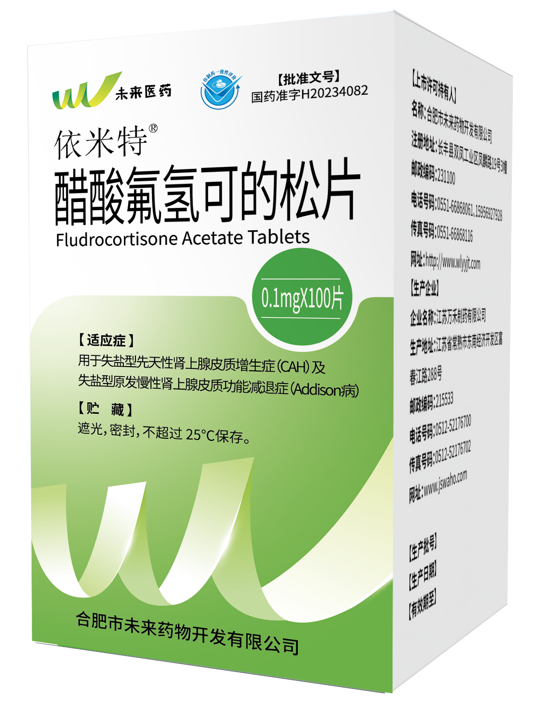
此资料仅用于“2025年国家医保目录调整”申报工作
醋酸氟氢可的松片(商标名：依米特®)
优先审评审批的儿童用药
《第一批罕见病目录》适用产品
中国首个获批的盐皮质激素
合肥市未来药物开发有限公司

Slide 2
目录
Contents
1
药物基本信息
2
创新性
3
安全性
4
有效性
5
公平性

Slide 3
药品基本信息 罕见病治疗药物 国内首家获批盐皮质激素 唯一常温储存
产品基本信息
参照药品选择
【通用名】醋酸氟氢可的松片 【注册规格】0.1mg 【注册分类】化学药品3类 【是否为OTC】否
【国内获批时间】2023年8月 【贮藏】遮光,密封,不超过25°C保存
【大陆地区同通用名药品上市情况】国内2家
【全球首个上市国家及上市时间】加拿大/ 1954年10月
【适应症】
用于失盐型先天性肾上腺皮质增生症（CAH）及失盐型原发慢性肾上腺皮质功能减退症（Addison病）。
【说明书用法用量】
失盐型先天性肾上腺皮质增生症（CAH）：0.02-0.1mg/天，分2-3次口服。对于新生儿和婴儿,起始给药剂量为0.025-0.05mg。
失盐型原发慢性肾上腺皮质功能减退症（Addison病）：0.02-0.1 mg/天，分2-3次口服。新生儿和婴儿，起始给药剂量为0.025-0.05mg。
【参照药品】醋酸氢化可的松片
【选择理由】
适应症相当：
醋酸氟氢可的松片与醋酸氢化可的松片的适应症相似，均适用于先天性肾上腺皮质增生症和先天性肾上腺皮质功能减退症。
指南推荐：目前应用于儿童和青春期先天性肾上腺皮质增生症21-羟化酶缺陷替代治疗的皮质醇制剂包括氢化可的松和氟氢可的松。
广泛应用：氢化可的松是基本和终生的替代治疗，失盐型需联合氟氢可的松^{[1]}。
1.中华医学会儿科学分会内分泌遗传代谢病学组. 先天性肾上腺皮质增生症21-羟化酶缺陷诊治共识[J]. 中华儿科杂志,2016,54(8)：569-576.

Slide 4
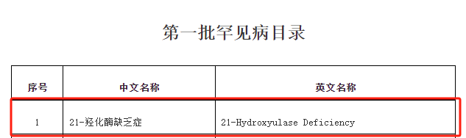
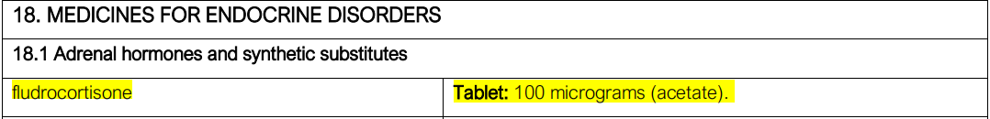
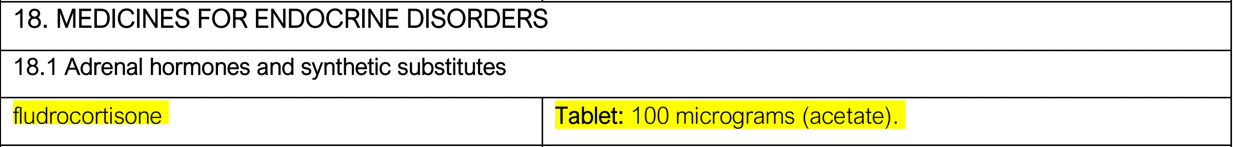
CAH最主要类型21-OHD收录于《第一批罕见病目录》
唯一盐皮质激素 填补空白 临床急需
药品基本信息
疾病情况
CAH中的主要类型21-羟化酶缺乏症（占比90-95%）被收录于《第一批罕见病目录》 中第一个罕见病^{[3]}。
CAH发病率为5-10/10万^{【1】}，醛固酮低下致失盐危象，常是典型失盐型生后早期首发表现，由于醛固酮和皮质醇合成受损，雄性分泌过多影响生长发育和生育水平，严重者引发失盐危象，甚至导致死亡。
Addison病是肾上腺皮质激素水平下降所致疾病，患病率为5/100万^{[2]}，会造成生育功能低下，患者需终生使用皮质类激素治疗。
未替代治疗的失盐型患者有不同程度的低钠和高钾血症。危象时严重的低钠血症可致抽搐等中枢神经系统表现。严重的高钾血症
（可>10mmol/L)可引起包括致命的严重心律紊乱等各类心电异常。
临床未满足需求
醛固酮低下致失盐危象，CAH治疗目标包括替代生理需要以防止危象发生，皮质醇替代治疗方案中均包含氟氢可的松。氟氢可的松片在我国获批前无盐皮质激素可用，治疗方案药物缺失，难以有效控制致命的失盐危象。
醛固酮低下患者，早期诊断和盐皮质激素替代治疗减少了失盐危象的死亡率。
1.中华医学会儿科学分会内分泌遗传代谢病学组.先天性肾上腺皮质增生症21一羟化酶缺陷诊治共识[J].中华儿科杂志,2016,54(8):569-576. 2. Betterle C, Presotto F, Furmaniak J. Epidemiology, pathogenesis, and diagnosis of Addison’s disease in adults. J Endocrinol Invest. 2019 Dec;42(12):1407–1433.
3.中华人民共和国中央人民政府.第一批罕见病目录. CAH： 失盐型先天性肾上腺皮质增生症，Addison病：失盐型原发慢性肾上腺皮质功能减退症

Slide 5
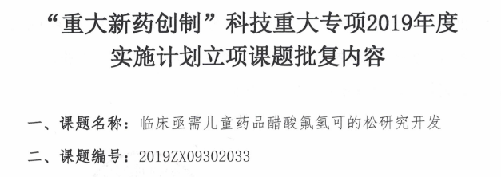
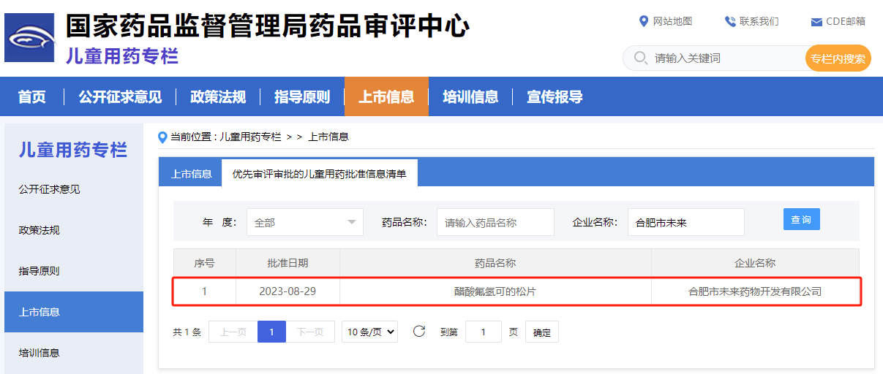
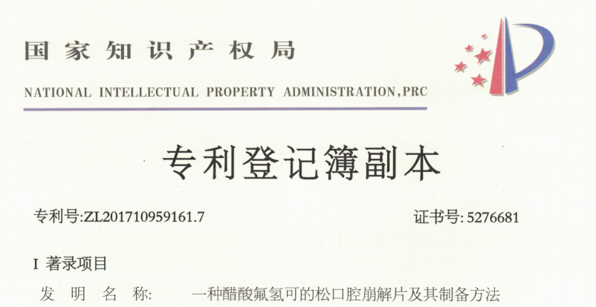
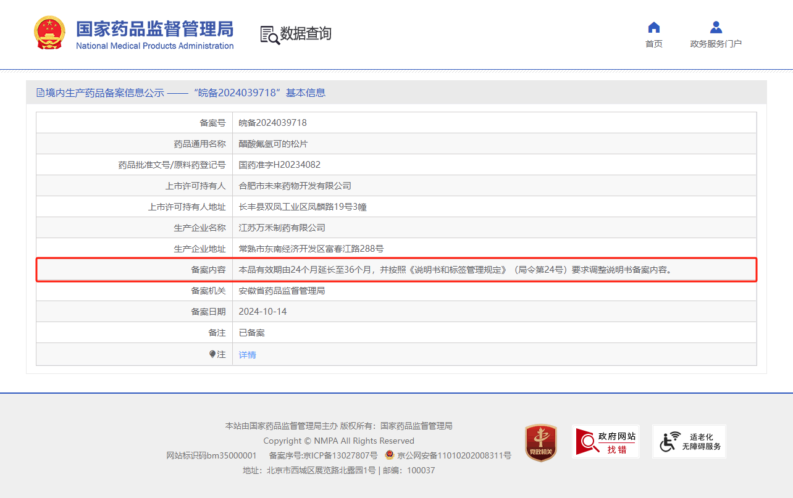
国家重大新药创制 优先审评
发明专利实现常温储存 国内唯一获批36个月有效期
创新性
创新程度：国内首家，填补目录空白，鼓励研发儿童药品
本品为国内首家获批，被纳入“优先审评审批的儿童用药”，填补了国内盐皮质激素空白。
《第一批罕见病目录》适用产品。
本品入选2019年国家“重大新药创制”科技重大专项课题。
醋酸氟氢可的松片获得发明专利（专利号:ZL201710959161.7）实现了从冷藏储存到常温储存的升级，降低了贮存要求，提高患者依从性。
本品为国家药品监督管理局唯一批准有效期延长至36个月的醋酸氟氢可的松片，稳定性长期(25℃±2℃，60%±5%RH)至36个月的考察结果显示，各考察项目样品均符合质量标准要求，且与0天相比无显著差异。

Slide 6
创新性
临床获益
皮质醇替代治疗目标是防止危象和保证正常生长和青春发育以及保护远期生殖健康。针对失盐型CAH，国内外指南共识一致推荐的方案是氢化可的松联合氟氢可的松。
约75%的21-0HD患者醛固酮低下，早期诊断和替代治疗可减少失盐危象的死亡率。
氟氢可的松是目前唯一的理盐（盐皮质）激素制剂，其生物半衰期长达18~36h，可以每天1次服用，提高药物可及性。
本品的上市可满足盐皮质激素替代治疗的可及性，能有效提高临床CAH及Addison病的诊疗水平，加强我国罕见病管理，维护罕见病患者健康权益。

Slide 7
安全性
不良反应：主要不良反应：高血压（6.0%）、高血钠症（4.1%）、低血钾症（1.6%）、浮肿（0.8%）、满月脸（0.6%）。
严重不良反应：（1）诱发感染、加重感染（2）继发性肾上腺皮质功能减退症、糖尿病。（3）消化性溃疡、胰腺炎（4）精神异常、抑郁症、抽搐（5）骨质疏松症、股骨和肱骨骨头无菌性坏死、肌病（6）青光眼、后囊性白内障。白内障，因此建议定期检查（7）血栓症。
禁忌：不适用于既往对本品成分过敏的患者。
注意事项：感染患者、糖尿病患者、骨质疏松症患者、肾功能不全患者、充血性心力衰竭患者、甲状腺功能不全患者、肝硬化患者、脂肪肝患者、脂肪栓塞症患者、重症肌无力患者、老年患者慎重给药。（备注：完整内容详见说明书）
说明书收载的不良反应
国内外不良反应发生情况：该产品于2023年8月获批后，按照中国药物警戒相关法规制定产品上市后风险管理计划，开展风险评估与控制。上市至今，暂未收集到不良反应记录。
醋酸氟氢可的松片在欧洲，美国，日本等海外国家（地区）及中国未见任何安全性警告、黑框警告、撤市信息的发布。
国内外不良反应发生情况

Slide 8
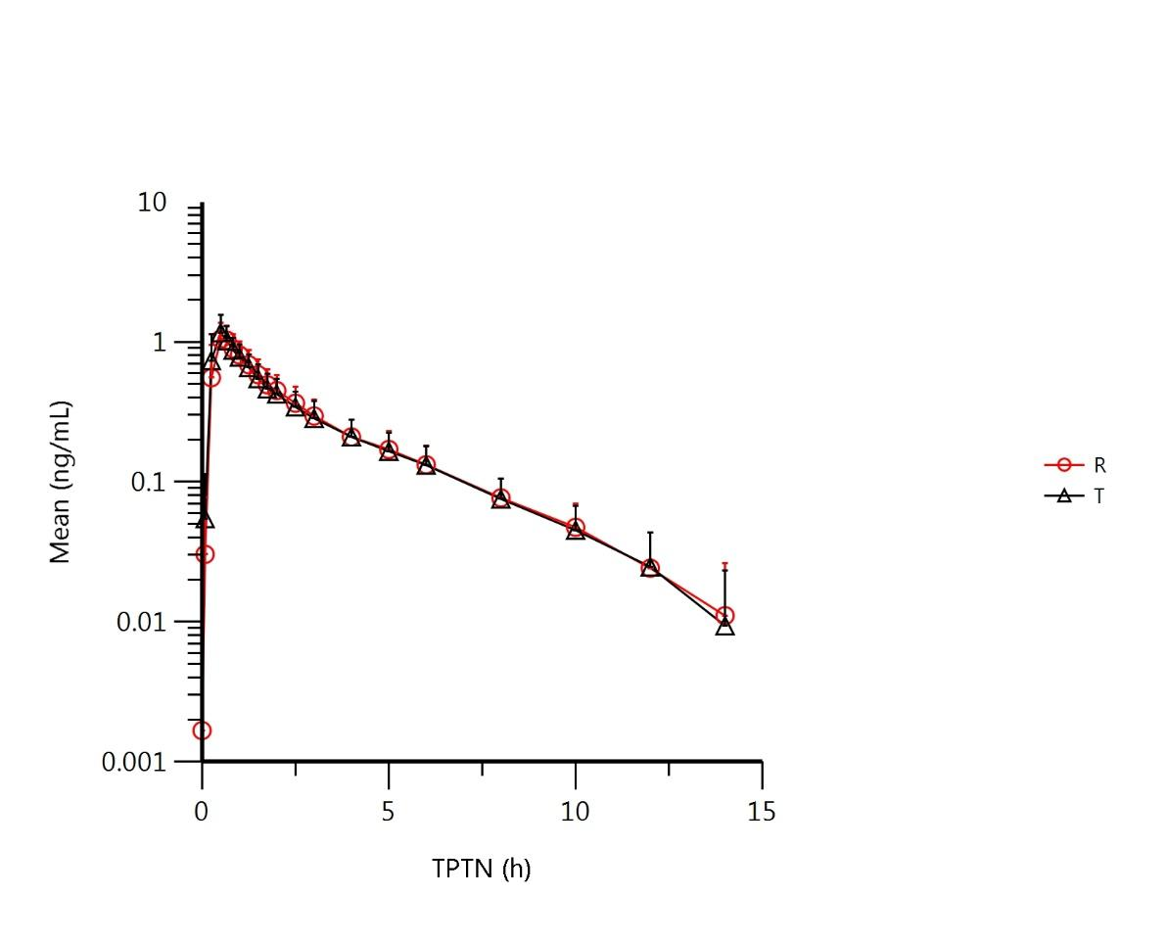
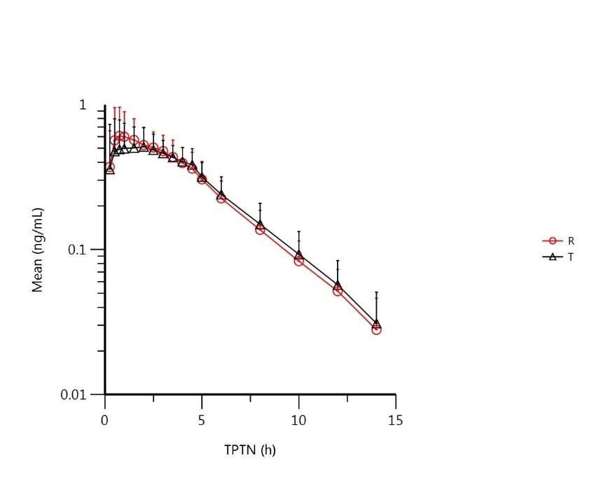
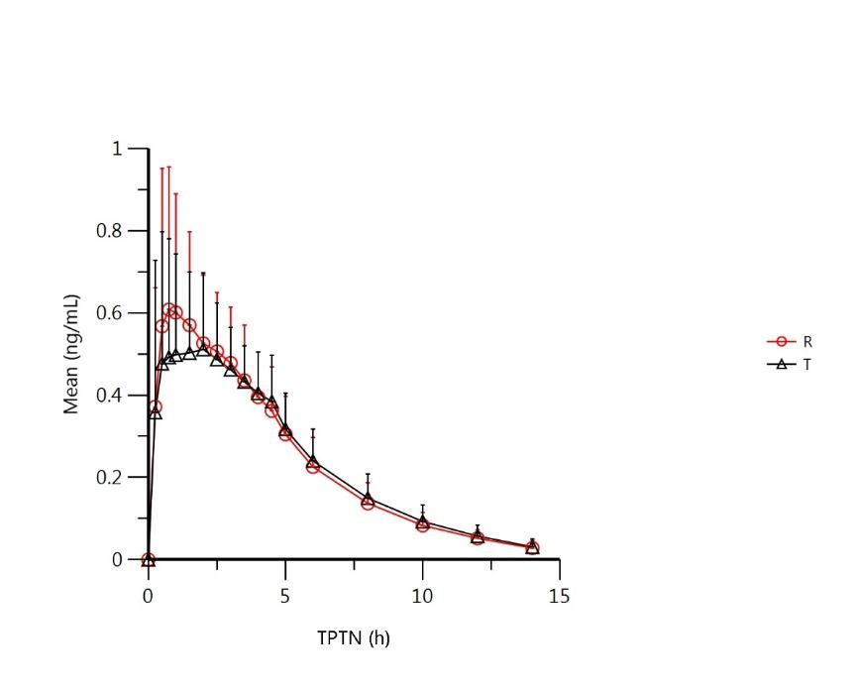
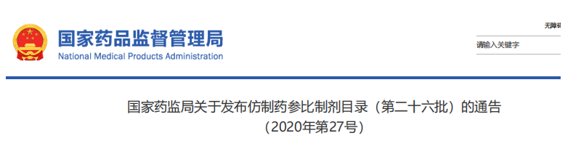
有效改善CAH、Addison病，与原研具有生物等效
有效性
本品与原研具有生物等效
生物等效性试验结果：（研究编号：HZ-BE-FQKDS-21-12）
受试制剂醋酸氟氢可的松片与参比制剂在空腹、餐后条件下生物等效。服用试验药物的受试者均纳入安全性评价，产品安全性良好。
受试者空腹口服受试制剂 T、参比制剂 R 后氟氢可的松的平均血药浓度－时间半对数曲线
受试者餐后口服受试制剂 T、参比制剂 R 后氟氢可的松的平均血药浓度－时间半对数曲线
醋酸氟氢可的松片在日本上市前，以及再审查结束时，在日本总计164 家机构，599 例失盐型CAH和Addison病患者中，评估了醋酸氟氢可的松的临床有效性。其中CAH改善率为92.0%，Addison病改善率为96.1%^{【4】}。
东亚人群有效性试验数据
4.フルドロコルチゾン酢酸エステル錠 (生产商：アスペンジャパン株式会社)说明书（pmda.go.jp）.

Slide 9
有效性
国内外指南/共识一致推荐治疗失盐型CAH药物
中国《先天性肾上腺皮质增生症21-羟化酶缺陷诊治共识》2016
推荐内容：“目前应用于儿童和青春期替代治疗的皮质醇制剂包括了属糖皮质激素的氢化可的松和属盐皮质激素的氟氢可的松。氢化可的松是基本和终生的替代治疗，失盐型需联合氟氢可的松。”
日本《21-羟化酶缺乏症诊断和治疗临床指南（2021年版）》
推荐内容：“推荐失盐型21-羟化酶缺乏症的新生儿、婴儿和儿童使用氟氢可的松和氯化钠。”
（强推荐，高证据级别）
推荐内容：“在新生儿和婴儿期早期，推荐使用氟氢可的松和氯化钠补充剂作为治疗方案。对于患有经典型先天性肾上腺增生的成人，建议根据临床需要，每日使用氢化可的松和/或长效糖皮质激素加盐皮质激素。”（强推荐）
美国《21-羟化酶缺乏所致先天性肾上腺皮质增生:内分泌学会临床实践指南》
美国《先天性肾上腺增生症临床实践指南2018》
推荐内容：“氟氢可的松和氯化钠应用于“失盐型” CAH。”

Slide 10
公平性（一）
填补目录内CAH罕见病治疗空白
《关于推进儿童医疗卫生服务高质量发展的意见》指出重点解决儿童罕见病的问题；
CAH的主要类型21-羟化酶缺乏症为罕见病，严重者会出现失盐危象，甚至死亡。醋酸氟氢可的松片上市，使此前无盐皮质激素使用的患者得以规范治疗，提高患者的生存率和生命质量；
所治疗疾病对公共健康的影响
氟氢可的松为国内外指南一线推荐用药，能有效提高临床CAH及Addison病的诊疗水平，防止危象和保证正常生长和青春发育以及保护远期生殖健康。
本品经济性良好，患者人群数较少，负担较小，对医保资金影响非常有限。
符合“保基本”原则
醋酸氟氢可的松片若进入医保目录，可填补目录中盐皮质激素的空白；
先天性肾上腺皮质增生症被纳⼊《第⼀批罕见病目录》，⽬前医保⽬录内仅有糖皮质激素可供临床使⽤。
弥补目录短板
醋酸氟氢可的松片适应症明确，诊疗规范明确，临床滥用风险低，基本医疗保险便于管理；
醋酸氟氢可的松片可以减少超过推荐剂量的糖皮质激素和氯化钠引发的不良反应，降低临床不良反应管理难度，且常温储存，有效期延长至36个月，更便于临床应用与管理。
临床管理难度

Slide 11
总结
国内首家获批，被纳入“优先审评审批的儿童用药”，填补目录中盐皮质激素的空白。
被纳⼊为《第⼀批罕见病目录》中第一位。
入选2019年国家“重大新药创制”科技重大专项课题。
获得发明专利，实现了从冷藏储存到常温储存。
为国家药品监督管理局唯一批准有效期延长至36个月的醋酸氟氢可的松片
创新性
安全性
不良反应少，长期使用安全性高，提高患者依从性。
醋酸氟氢可的松片是国内外指南/共识一致推荐治疗失盐型CAH药物。
醋酸氟氢可的松片有效改善CAH、Addison病，提高临床诊疗水平。
有效性
公平性
醋酸氟氢可的松片可填补目录中盐皮质激素的空白，更好地满足患者治疗需求。
罕见病用药，基金影响可控，减少现有治疗方案不良反应的临床管理难度，间接降低医疗成本。

